Slide 1
대덕인재개발원 초급프로젝트 4조
Parking management System
4조
어벤져스
Notes:
http://minheeblog.tistory.com/category/PPT

Slide 2













ER-Diagram
Process
프로젝트 소감
Q&A
프로젝트 소개
Eclipse Testing

Slide 3




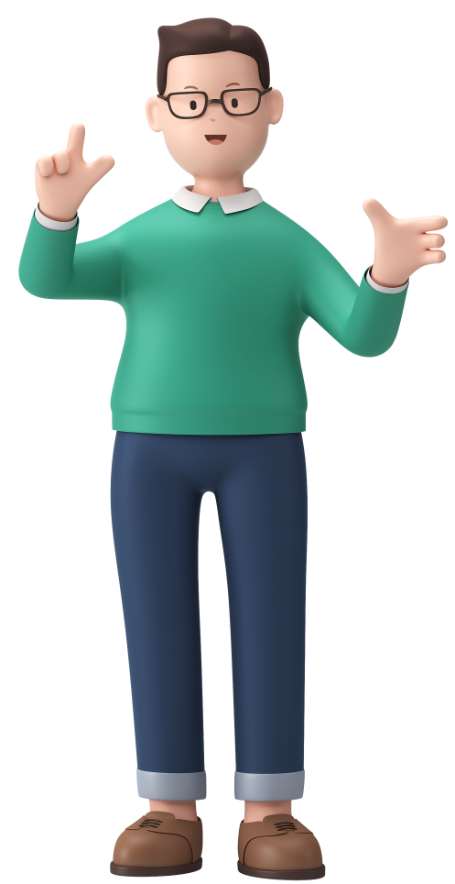







Parking Management System
주제 선정
팀원 소개
Parking
Management
System
저희 4조는 자동차 관리 시스템을
프로젝트 아이템으로 선정한 이유는
팀원의 공통의 문제점을 찾기 위해 공통 문제점을 추출하여 이러한 문제점에 관한 아이템을 선정하였습니다.
조장:윤민석
조원:김무건
조원:윤동기
조원:박관우
협업
안녕하세요
저는 팀 어벤져스
조장 윤민석입니다.
이번 프로젝트에서
프로젝트 총괄 및
시스템 구현을 하였습니다.
안녕하세요
저는 팀 어벤져스
조장 윤민석입니다.
이번 프로젝트에서
프로젝트 총괄 및
시스템 구현을 하였습니다.
프로젝트 완성도
안녕하세요
저는 팀 어벤져스
조원 김무건입니다.
이번 프로젝트에서
정산 및
PPT 구현을 하였습니다.
코드리뷰
안녕하세요
저는 팀 어벤져스
조원 윤동기입니다.
이번 프로젝트에서
주차에 대한 전반적인
기능을 담당했습니다.
안녕하세요
저는 팀 어벤져스
조원 박관우입니다.
이번 프로젝트에서
회원관리 및 마이페이지
기능을 담당했습니다..
#협업
#코드리뷰
#완성도

Slide 4
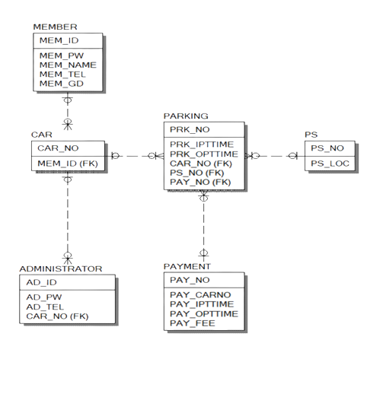
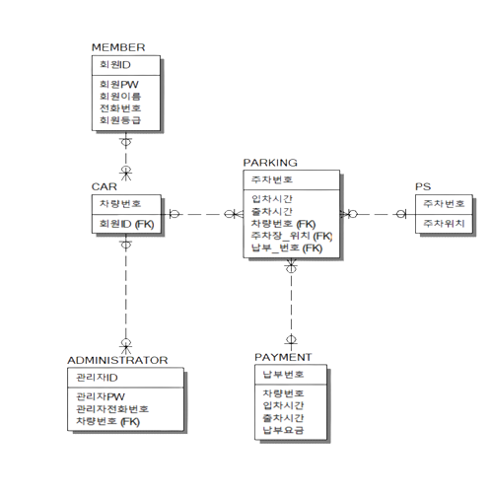
ER-Diagram && Process
Parking Management System
Logical
physical

Slide 5












ER-Diagram && Process
Parking Management System
주차위치 선택 이용
시간 , 이용료 조회
차량번호 입력하면 납부내역 확인
로그인 및 회원가입을
통하여 회원정보 수정
이용시간 및 입,출차 시간 , 이용료 조회

Slide 6





Eclipse Testing
Parking Management System
01
IDE(통합 개발 환경)
이클립스는 자바를 비롯한 다양한 언어를 지원하는 프로그래밍 통합 개발 환경을 목적으로 시작하였으나 현재는 OSGi를 도입하여, 범용 응용 소프트웨어
플랫폼으로 진화하였다.
02
JAVA(객체지향 언어)
자바는 객체지향 언어로
인터넷이 발전하면서 인터넷
친화적인 개발 언어로 방향을 전환하여 현재 자바는 IT 기술 전반에서 가장 널리 사용하는 프로그래밍 언어이다.
-
03
ORACLE DATABASE
관계형 데이터베이스 관리
시스템의 이름이다. 현재 유닉스 환경에서 가장 널리 사용되는 RDBMS이다. PL/SQL을 지원한다.
04
JDBC(JAVA API)
자바에서 데이터베이스에 접속할 수 있도록 하는
JAVA API이다. JDBC는 데이터
베이스에서 자료를 쿼리하거나
업데이트 하는 방법을 제공한다.

Slide 7

















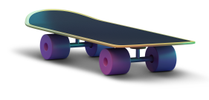
Parking Management System
프로젝트 하면서 힘든점
프로젝트 소감
How do you feel about the project?
Difficulties while working on the project
이번 초급 프로젝트를 하면서 개인적인 소감 및 초급 프로젝트 회고
이번 초급 프로젝트를 하면서 각각의 힘든점을 종합하여 설명.
1.처음 DataBase와 Eclipse와 연동
조장 :윤민석
조원 :김무건
초급 프로젝트를 하면서 많은 내용을 배울 수 있었습니다.
초급 프로젝트를 좋은
팀원들과 할 수 있어서
조금 더 성장을 할 수 있었습니다.
Integrated with Database and Eclipse for the first time
2.처음 협업으로 프로젝트를 설계 및 구현
First collaboration to design and implement projects
3.처음 데이터베이스 설계
조원 :윤동기
조원: 박관우
처음 협업으로 프로젝트를 만들면서 많은 내용을 배울 수 있었다.
프로젝트를 하면서
배운 내용을 정리 및 새로운 내용을 학습하는 좋은 시간
At first, there were difficulties in design using the database.

Slide 8
THANK
YOU
Notes:
http://minheeblog.tistory.com/category/PPT

